Slide 1
СЕМЬИ СОЦИАЛЬНОГО РИСКА

Slide 2
Критерием благополучия или неблагополучия семьи может служить ее воздействие на детей, стиль отношения к ребенку. Если же серьезные нарушения в межличностных внутрисемейных отношениях наблюдаются во внешне благополучных семьях, имеющих высокий социальный статус, уровень образования и культуры родителей, то и они тоже являются неблагополучными из-за множества скрытых в них рисков.

Slide 3
Среди семей потенциального риска выделяют следующие:
1- неполные;
2 - имеющие инвалидов или детей-инвалидов;
3 - малообеспеченные полные;
4 - приемные;
5 - многодетные;
6 - молодые.

Slide 4
В случае возникновения трудной жизненной ситуации, проблемы семьи, находящейся в зоне повышенного социального риска, будут гораздо острее. Сюда можно отнести и дефекты психического развития ребенка, и его трудный характер, и социальную дезадаптацию, и девиантное поведение. В результате страдают не только родители и вступающий в жизнь человек, но и все общество в целом, т.е. первоначально личностная проблема, а затем внутрисемейная трансформируется в проблему социальную.

Slide 5
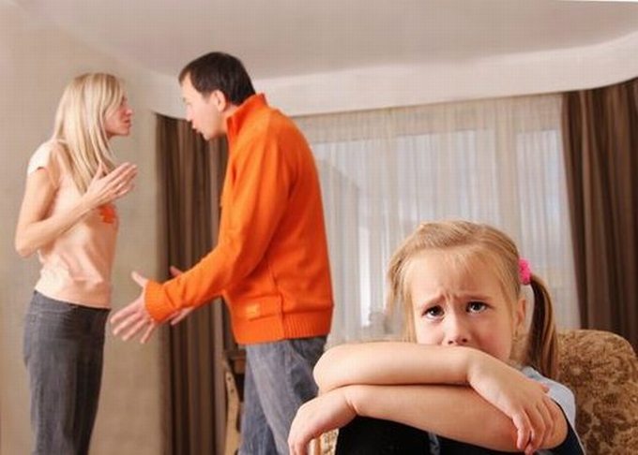
Большинство семей, принадлежащих к группе риска, не видят и не понимают, что в их жизни могут обостриться, на первый взгляд, невидимые проблемы, которые в дальнейшем отрицательно отразятся на их детях, а многие не верят, что они могут что-то изменить в своей судьбе и судьбе своих близких.

Slide 6
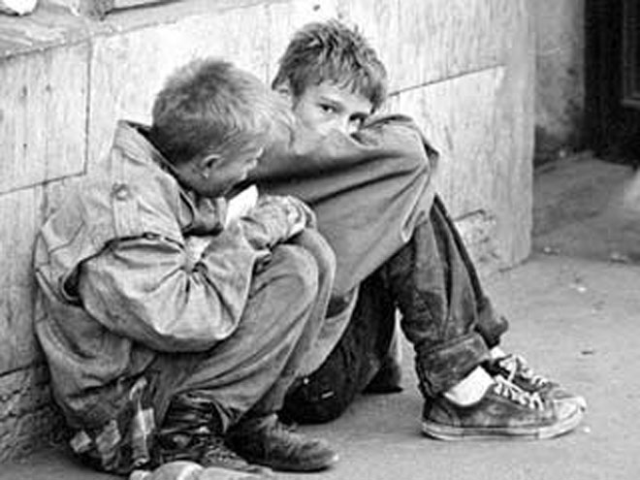
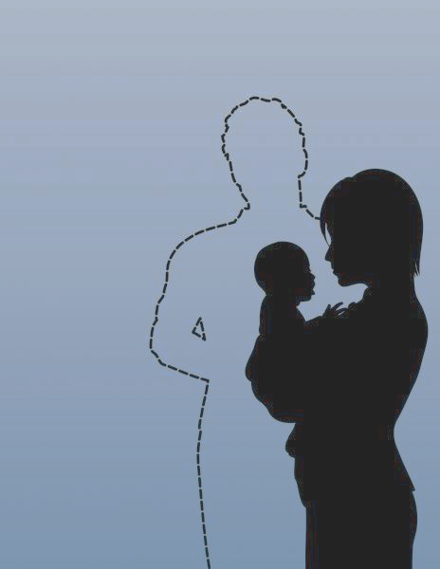
Сочетание бедности и отсутствия одного из родителей, а также эмоциональной и экономической незрелости родителей тесно связаны с распространенностью случаев неблагополучия семей, а именно неудовлетворения жизненных потребностей детей. Бедность не может считаться причиной неудовлетворения жизненных потребностей детей по определению, поскольку это положение имеет место, когда родители могут обеспечить своих детей, но не делают этого. Однако существует высокий уровень корреляции между неудовлетворением жизненных потребностей детей, жестоким обращением с детьми и бедностью.

Slide 7
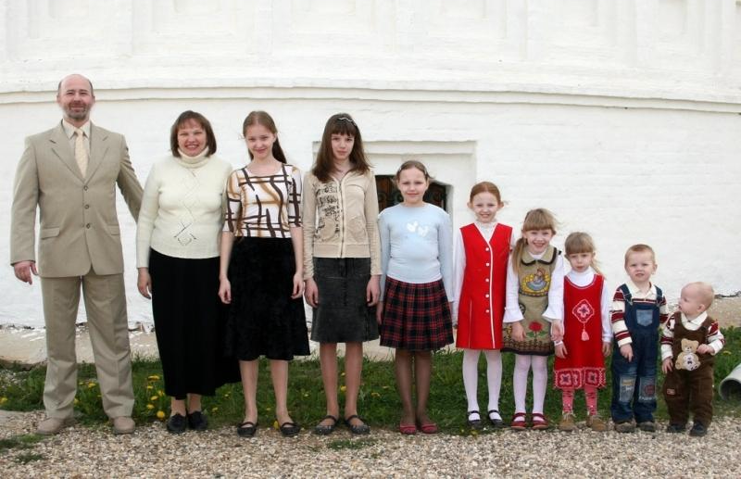
Однако существует и то, что многие семьи, живущие в бедности, не допускают жестокого обращения с детьми или неудовлетворения их жизненных потребностей, а справляются со стоящими перед ними задачами даже при низком уровне доходов. Но в свою очередь социальные службы должны оказывать поддержку таким семьям, например, включать детей в программы дополнительного образования, организовывать для них культурно-досуговые мероприятия, предоставлять всевозможные льготы (отдых, питание, образование, частичная компенсация коммунальных платежей).

Slide 8
1 - слабой способностью ее членов к анализу того, что происходит в семье, неспособностью по этой причине самостоятельно выдвигать цели по улучшению ее жизни и достигать эффективных результатов;
2 - слабой способностью обсуждать словесно внутрисемейные проблемы, когда не знают, в чем причины неблагополучия.
Таким образом, семьи , находящиеся в социально-опасном положении, характеризуются:

Slide 9
На основе проведенного разграничения по степени тяжести рисков можно выделить семьи, относящиеся к группе риска, но решающие свои проблемы самостоятельно. Они могут принимать участие в конкретных мероприятиях, проводимых социальными учреждениями, обращаться за отдельной социальной услугой. Из их числа стоит также выделить те, которые не могут без помощи социальных работников самостоятельно справляться со своими трудностями и проблемами. Такие семьи требуют постоянного контроля и поддержки, по крайней мере на начальном этапе работы.

Slide 10
Семья группы социального риска – это такая категория, которая в силу определенных жизненных обстоятельств более других подвержена негативным внешним воздействиям со стороны общества. Это может стать причиной семейной дисфункции. Причины, вызывающие риски этого явления, весьма разнообразны, они взаимосвязаны и взаимозависимы, между ними существуют разноуровнивые причинно-следственные связи.

Slide 11
Можно выделить три группы риска
Риски макросоциального характера, т.е. кризисные явления в социально-экономической сфере, которые непосредственно влияют на семью, ее воспитательный потенциал;
Риски психолого-педагогического характера, связанные с внутрисемейными отношениями и воспитанием детей;
Риски биологического характера (физически или психически больные родители, неблагоприятная наследственность у детей, дети-инвалиды).

Slide 12
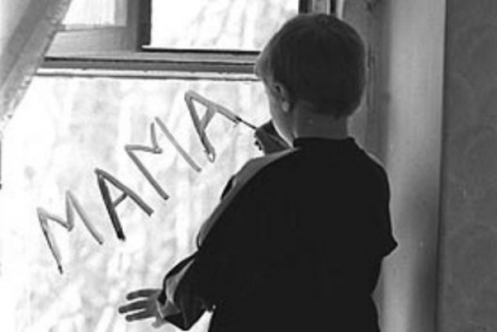
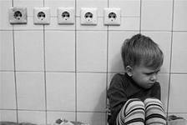
Порой самоустранение родителей достигает гипертрофированных форм, когда они бросают своих детей на произвол судьбы или отказываются от них. Эта проблема возникает как в материально-благополучных семьях, так и в таких, у которых нет средств на достойное существование и содержание детей. Зачастую у родителей нет времени на то, чтобы заниматься ребенком, они не обращают внимание, что назревает проблема «выпадания» ребенка из-под родительской опеки, его отчуждение и отдаление.

Slide 13
По данным исследования, в «зоне конфликтности» со старшим поколением родителями находятся 78 % детей и подростков; из них постоянно конфликтуют 3,2 %, часто – 10,5 %, иногда – 25,8 %, редко – 38,5 %. Частота проблем возрастает по мере взросления ребенка, что связано с особенностями подросткового возраста (стремлением к самостоятельности, пересмотром ценностей и нравственных норм, повышением самооценки и др.) и низким уровнем психолого-педагогической культуры как отдельных родителей, так и всего общества в целом.

Slide 14
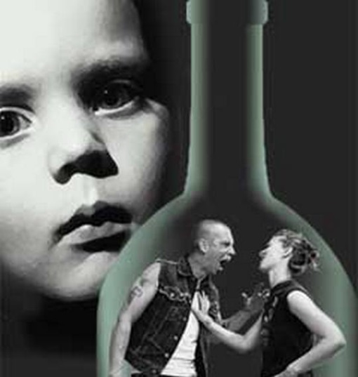
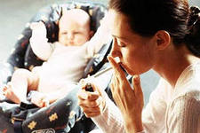
Провоцируют и стимулируют семейные конфликты пьянство одного или обоих родителей, а также грубость, переходящая в жестокость, в отношениях между супругами и в их отношении к детям.
Ни для кого не секрет, что сегодня контингент сиротских учреждений в основном составляют дети, имеющие живых родителей. Отчуждение между родителями и ребенком приводит к тому, что, будучи безнадзорными, дети уходят на улицу, где основной средой их обитания и референтной для них группой становится компания сверстников.
.

Slide 15
Причинами, вызывающими ослабление или даже разрыв связи между детьми и родителями, являются:
1. Сверхзанятость родителей, когда на ребенка и его воспитание просто не хватает времени;
2. Конфликты;
3. Пьянство родителей; случаи жестокого обращения с детьми;
4. Отсутствие дома благоприятной эмоциональной атмосферы;
5. Типичные ошибки родителей в воспитании детей; особенности подросткового возраста.

Slide 16
Таким образом, в семьях группы риска основными причинами усугубления ситуации, вызывающими семейное неблагополучие, являются субъективные факторы и причины психолого-педагогического свойства, т.е. нарушения в межличностных внутрисемейных отношениях и дефекты воспитания детей в семье. Другими словами, патогенными факторами в большей мере выступают не состав и структура семьи, не уровень ее материального благополучия, а семейный психологический климат, но, безусловно, на этот климат влияют все вышеперечисленные причины.

